Slide 1
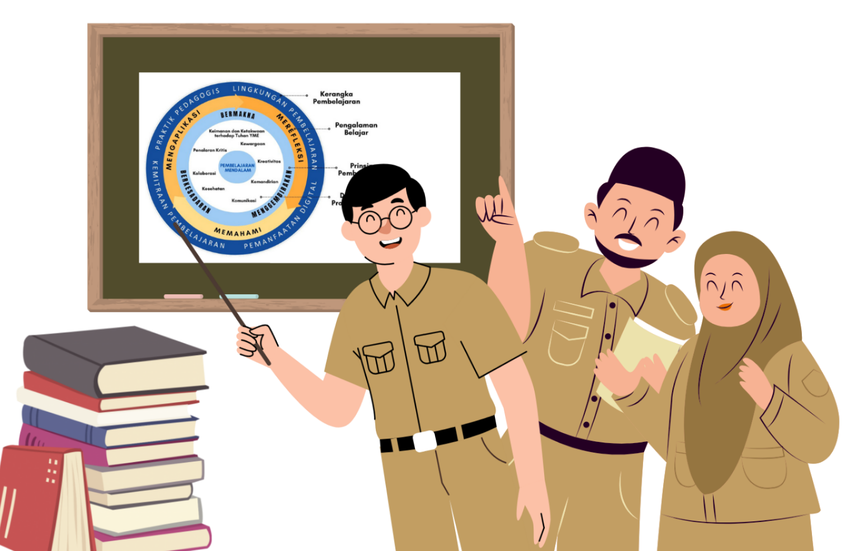
INKUIRI KOLABORATIF
(Pengelolaan dan Pemberdayaan Kelompok Kerja)
Oleh:
Cahaya Purnama Sari

Slide 2




Komitmen Belajar

Slide 3
Tujuan
Memahami konsep dan tahapan siklus inkuiri kolaboratif.
Menerapkan siklus inkuiri kolaboratif (Assess, Design, Implement dan Measure – Reflect – Change).
Merancang pelaksanaan inkuiri kolaboratif di kelompok kerja.
Mengembangkan budaya reflektif dan kolaboratif dalam kelompok kerja

Slide 4
Indikator
Menjelaskan konsep inkuiri kolaboratif.
Mengidentifikasi tahapan siklus inkuiri kolaboratif (Assess, Design, Implement dan Measure – Reflect – Change).
Menganalisis permasalahan pembelajaran berdasarkan data dan pengalaman nyata di kelas.
Merumuskan strategi perbaikan pembelajaran secara kolaboratif berdasarkan hasil analisis dan refleksi.
Merancang pelaksanaan inkuiri kolaboratif di kelompok kerja sebagai bagian dari pengelolaan dan pemberdayaan komunitas belajar profesional.
Menunjukan komitmen terhadap perbaikan berkelanjutan melalui penerapan siklus inkuiri kolaboratif secara mandiri dan konsisten.

Slide 5
Refleksi Awal (10’)
Ceritakan pengalaman Bapak/Ibu menghadapi masalah pembelajaran di kelas:
“Masalah pembelajaran apa yang paling sering terjadi di kelas Bapak/Ibu?”
Notes:
Tuliskan di sticky note, berbasis pengalaman nyata, bukan jawaban umum, akan lebih baik jika ada data sederhana

Slide 6
Diskusi dan Analisis (30’)
Bentuk kelompk kecil (3 – 4 orang)
Pilih dan baca kasus sesuai dengan jenjang Bapak/Ibu.
Diskusikan dan tuliskan hasil diskusi identifikasi siklus inkuiri kolaboratif menggunakan Lembar Aktivitas Belajar 1.
Pastikan diskusi:
  Mengacu data pada kasus
  Menunjukan masalah 🡪 penyebab 🡪 solusi
  Bukan deskripsi tetapi analisis
1 - 2 kelompok mempresentasikan hasil diskusi
Notes:
Saat peserta berdiskusi, fasilitator dapat melakukan intervensi: “Data mana yang menunjukan masalah?”; “Mengapa itu menjadi penyebab?”; “Apakah solusi sudah sesuai dengan penyebab?”

Slide 7
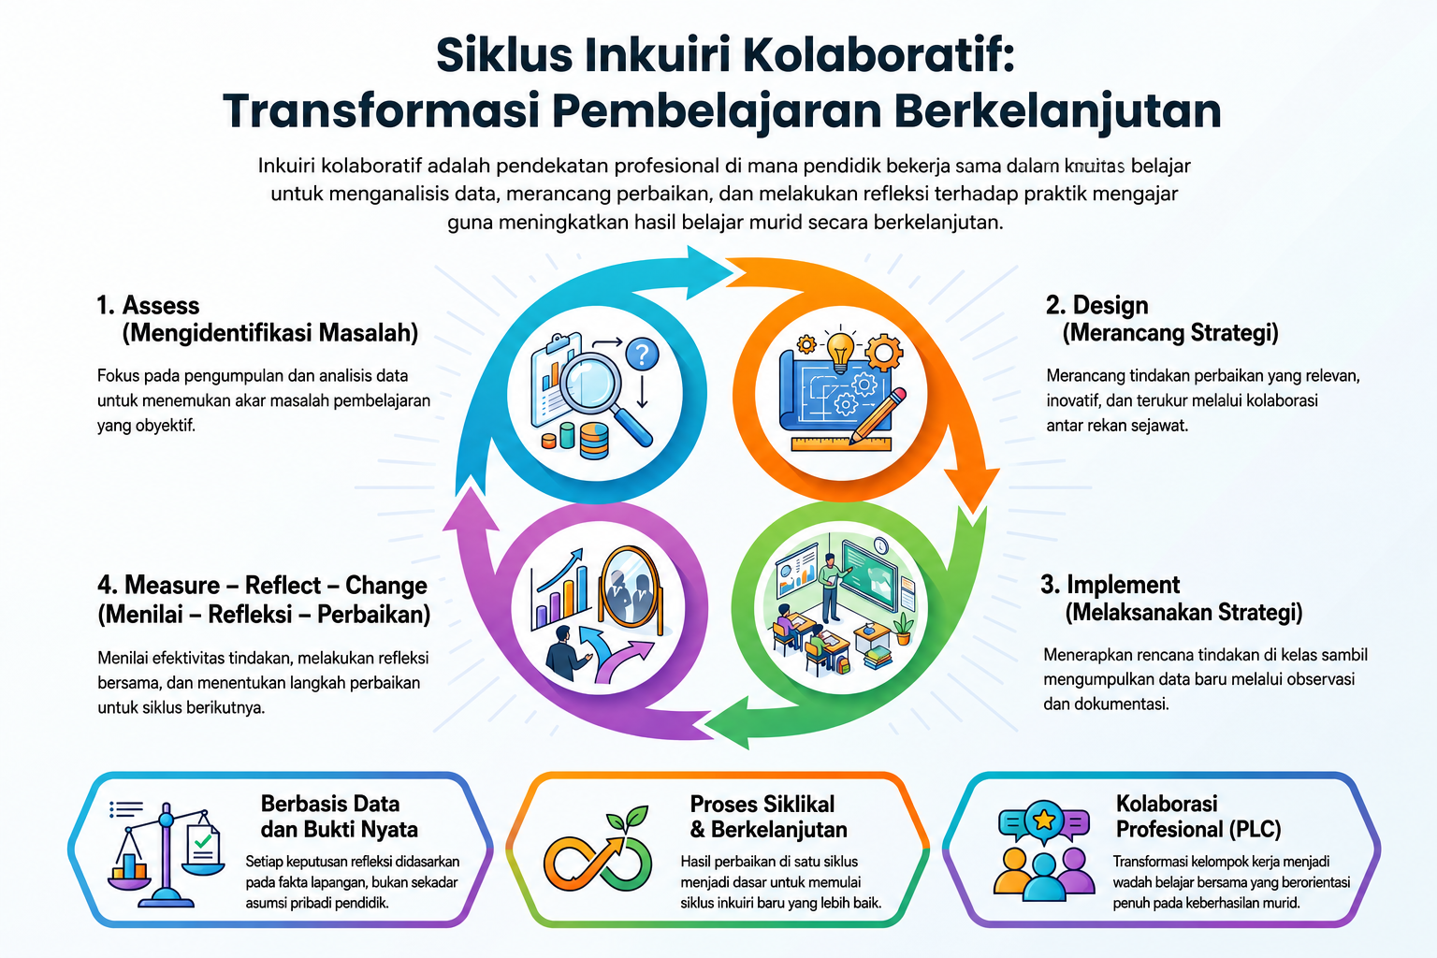

Slide 8
Presentasi dan Penguatan (10’)
Presentasi (7’)
Presentasi hasil diskusi (perwakilan kelompok)
Penguatan (3’):
Strategi yang baik selalu berangkat dari akar masalah.
Simulasi inkuiri kolaboratif menegaskan bahwa perbaikan pembelajaran bukanlah kegiatan sekali selesai, melainkan proses berkelanjutan yang dilakukan melalui siklus yang terus diperbaiki berdasarkan hasil refleksi.
Notes:
Pembelajaran yang dirancang harus dapat dicoba di kelas (saat implementasi di Kelompok Kerja Satuan Pendidikan)
Hasil diskusi adalah rencana awal yang dapat langsung diimplementasikan pada tahap berikutnya di kelas masing-masing.

Slide 9
Refleksi Awal (5’)
Pertanyaan refleksi:
“Apa manfaat diskusi bersama dalam menyelesaikan masalah pembelajaran?”
“Bagaimana jika kegiatan seperti ini dilakukan secara rutin di kelompok kerja?”
Notes:
Fasil mengaitkan bahwa: KK bukan hanya tempat diskusi, tetapi tempat memperbaiki praktik pembelajaran secara bersama

Slide 10
Penutup
Inkuiri kolaboratif bukan tentang menyelesaikan modul, tetapi tentang membangun kebiasaan berpikir reflektif dan bekerja bersama untuk memperbaiki pembelajaran secara berkelanjutan.
Sebagai langkah lanjutan, peserta diharapkan terus melaksanakan siklus inkuiri kolaboratif secara mandiri hingga siklus berikutnya, serta mendokumentasikan dan membagikan praktik baik kepada komunitas belajar yang lebih luas

Slide 11
Terima kasih

